Slide 1
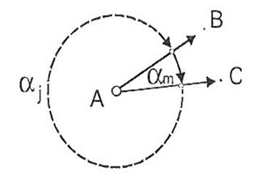
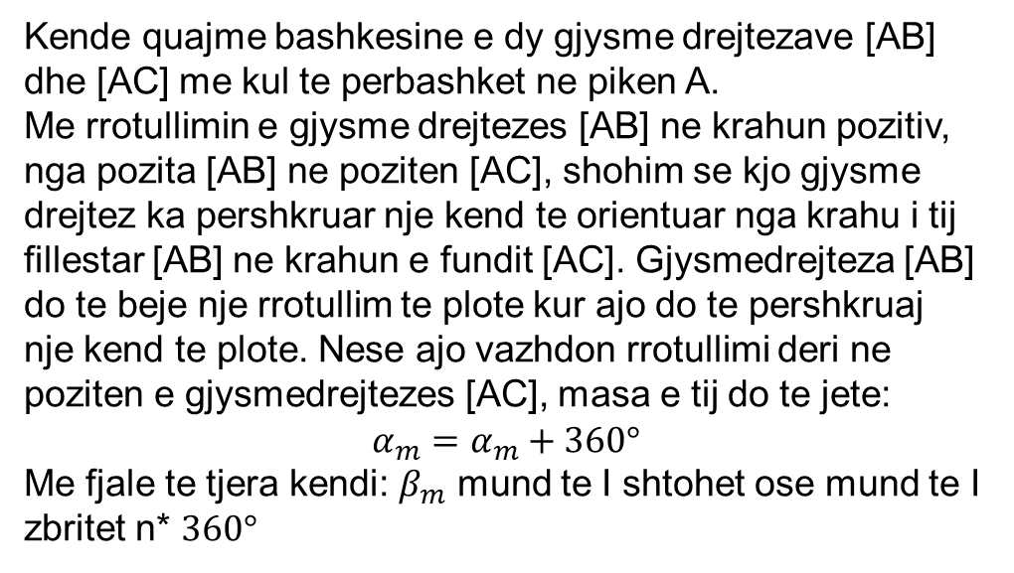
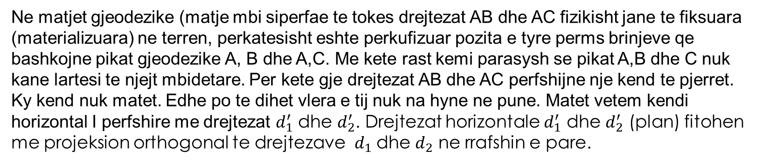
Matja e kendit dhe e gjatesise
Kende quajme bashkesine e dy gjysme drejtezave [AB] dhe [AC] me kul te perbashket ne piken A.
Me rrotullimin e gjysme drejtezes [AB] ne krahun pozitiv, nga pozita [AB] ne poziten [AC], shohim se kjo gjysme drejtez ka pershkruar nje kend te orientuar nga krahu i tij fillestar [AB] ne krahun e fundit [AC]. Gjysmedrejteza [AB] do te beje nje rrotullim te plote kur ajo do te pershkruaj nje kend te plote. Nese ajo vazhdon rrotullimi deri ne poziten e gjysmedrejtezes [AC], masa e tij do te jete:
$$α_{m}=α_{m}+360°$$
Me fjale te tjera kendi: $β_{m}$ mund te I shtohet ose mund te I zbritet n* $360°$
Ne matjet gjeodezike (matje mbi siperfae te tokes drejtezat AB dhe AC fizikisht jane te fiksuara (materializuara) ne terren, perkatesisht eshte perkufizuar pozita e tyre perms brinjeve qe bashkojne pikat gjeodezike A, B dhe A,C. Me kete rast kemi parasysh se pikat A,B dhe C nuk kane lartesi te njejt mbidetare. Per kete gje drejtezat AB dhe AC perfshijne nje kend te pjerret. Ky kend nuk matet. Edhe po te dihet vlera e tij nuk na hyne ne pune. Matet vetem kendi horizontal I perfshire me drejtezat $d_{1}^{′}$ dhe $d_{2}^{′}$. Drejtezat horizontale $d_{1}^{′}$ dhe $d_{2}^{′}$ (plan) fitohen me projeksion orthogonal te drejtezave $d_{1}$dhe $d_{2}$ ne rrafshin e pare.

Slide 2
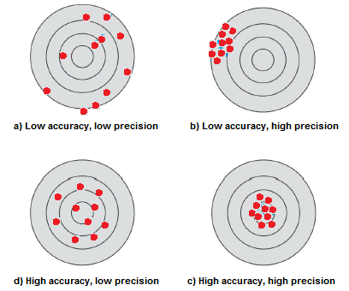
Mënyrat e matjes sipas saktësisë
Matjet gjeodezike bazen e kane ne veprime, me mjete dhe instrumente gjeodezik. “Instrumentet gjeodezike jane mjete manual ne duar te gjeodeteve”. Njohja e mire e konstruksionit, funksionit te tyre dhe zoterimit te tyre bene te mundur zgjedhjen e instrumentit me te pershtatshem per matje, per perdorim korrekt dhe optimal.
Matjet jane te nderlidhura me shume indicator bejne qe ato te jne te sakta ose me pak te sakta. Pergjithesisht matjet gjeodezike mund te ndahen ne tri grupe:
Matje te zakonshme (saktesia minimale)
Matje te sakta
Matje me saktesi te larte
Ne praktiken e perditshme te matjeve mund te hasim edhe ne keso formulimesh lidhur me saktesine e matjeve: “Matjet u kryhen me saktesi te precizitetit te larte ose me precizitet te dobet”. Ne kete rast me fjalen precizitet shpreht shperndarja e vlerave, te cilat konvergjojne ka vlera reale. Qellimi I matjeve gjeodezike eshte qe ato duhet te jene te sakta. Ne pikepamje gjeodezike rrallehere mund te ndodh qe matjet e kryera me saktesine e kerkuar te divergjojne, prandaj ne terminologjine gjeodezike marrim parasysh nocionin: matjet kane saktesi te caktuar ose jane te paskata (matjet e paskata nuk jane object diskutimi).

Slide 3
Menyrat e matjes sipas saktesise
Bazuar ne pasisjen perkatese ne dispozicion, matjet me saktesi minimale arrihen relativisht leht dhe shpejt. Mjafton te zbatohet veprimi ne menyre te kujdeshme dhe profesionale. Kjo menyre e matjes perdoret ne punet e perditshme gjeodezike: ne rilevime fushore per qellime kadastrale jasht tokes urbane ose ne matjet e gjeodezise inxhinierike me saktesi te zakonshme.
Ne rastin kur kerkohet te zbatohet metoda e sakte e matjes duhet pasur pergatitje perkatese profesionale dhe duhet njohur mire kete menyre te matjes: Behet analiza e menyre se matjes, caktohet distanca qe duhet arritur, detajisht, perpunohet menyra e matjes dhe vezhgohet dhe kontrollohet saktesia e matjes ne çdo faze te saj. Kjo menyre e matjes zbatohet ne rrjetat baze gjeodezike (trigonometrike) te rendeve te larta, me nivelim preciz dhe matje detaje te qyteteve dhe gjeodezi inxhinierike ku vihet kushti I saktesise.
Kur zbatohet metoda me saktesi te larte e matjes zakonisht nuk vihen kushte paraprake (caktimi I saktesise qe duhet arritur) por udheheqemi me moton: “ saktesi kurre e pamjaftueshme”. Me fjale te tjera kerkohet maksimalja qe mund te arrihet ne kushte te caktuara. Eshte kjo nje fushe qe gjithnje behen hulumtime shkencore per permiresimin e kesaj menyre te matjes. Kerkesa qe te arrihet kjo saktesi paraqitet ne matjet ne rrjetin shtetror trigonometric rendit 1. dhe nivelim shtetror me saktesi te larte. Gjithsesi punet me kete saktesi te kerkuar u besohen personit me pergatitje te larte profesionale.

Slide 4
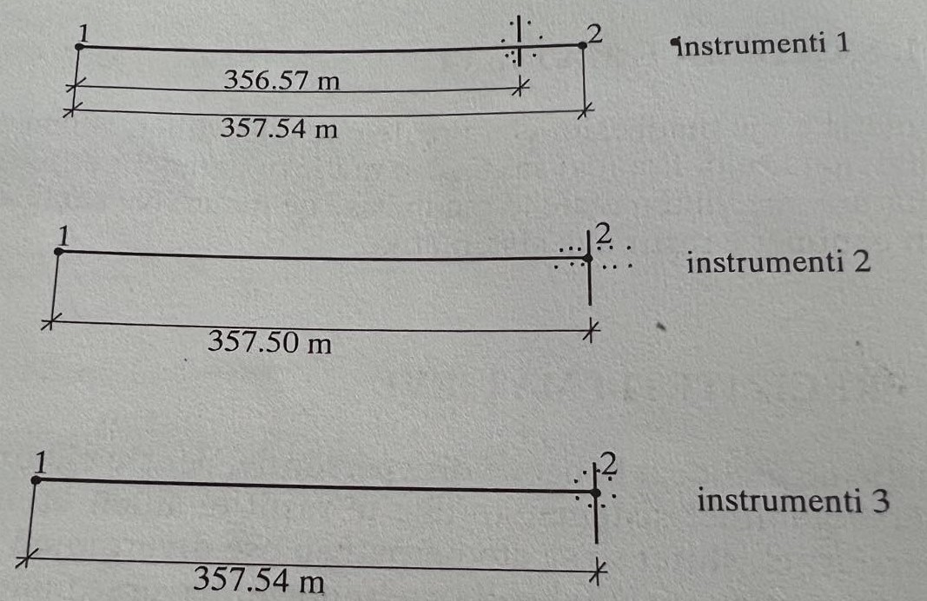
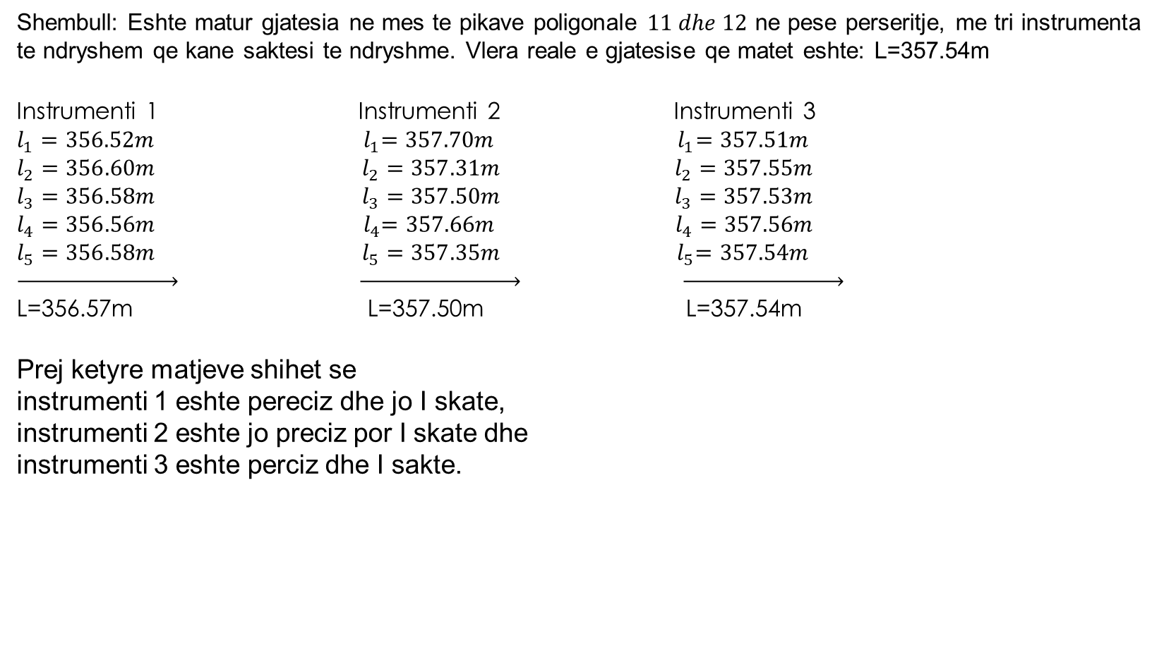
Menyrat e matjes sipas saktesise
Shembull: Eshte matur gjatesia ne mes te pikave poligonale $11 dhe 12$ ne pese perseritje, me tri instrumenta te ndryshem qe kane saktesi te ndryshme. Vlera reale e gjatesise qe matet eshte: L=357.54m
Instrumenti 1 Instrumenti 2 Instrumenti 3
$l_{1}=356.52m$ ${ l}_{1}=357.70m$ ${ l}_{1}=357.51m$
$l_{2}=356.60m$ $l_{2}=357.31m$ $l_{2}=357.55m$
$l_{3}=356.58m$ $l_{3}=357.50m$ $l_{3}=357.53m$
$l_{4}=356.56m$ ${ l}_{4}=357.66m$ $l_{4}=357.56m$
$l_{5}=356.58m$ $l_{5}=357.35m$ ${ l}_{5}=357.54m$
L=356.57m L=357.50m L=357.54m
Prej ketyre matjeve shihet se
instrumenti 1 eshte pereciz dhe jo I skate,
instrumenti 2 eshte jo preciz por I skate dhe
instrumenti 3 eshte perciz dhe I sakte.

Slide 5
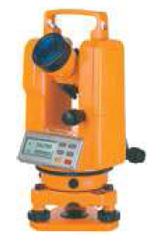
Instrumentat per matjen e kendeve dhe te gjatesive
Ne gjeodezi pergjithesisht maten ose caktohen kendet me ndihmen e instrumenteve gjeodezike. Ne hapsire me instrumente gjeodezike percaktohen kendet horizontale dhe vertikale, por njekohesisht me keto instrumente mund te caktohen edhe gjatesite e pjerrta, horizontale dhe vertikale.
Teodoliti është instrument që përdoret për matjen-vrojtimin e krahëve te kendve ne hapesire ndersa me kombinimin e pjeseve optike dhe elektronike mund te maten edhe gjatesite.
Teodolitet i ndajmë në bazë të ndërtimit të tyre, veqenarisht rrethit dhe paisjeve për lexim në:
• Teodolitët mekanik
• Teodolitët optik
• Teodolitët elektronik (digjital)

Slide 6
Instrumentat per matjen e kendeve dhe te gjatesive
Ndarja e teodolitëve sipas saktësisë, në përputhje me normën gjermane DIN - 18724 (1mgon = 3″,24):
• teodoliti i saktësisë së lartë ≤ 0,2 mgon / 0″,6
• teodoliti i saktësisë së madhe/maximale ≤ 0,6 mgon / 2″
• teodoliti i saktësisë së mesme ≤ 2,0 mgon / 6″
• teodoliti i saktësisë së ulët ≤ 8,0 mgon / 25″

Slide 7
Teodoliti?

Slide 8
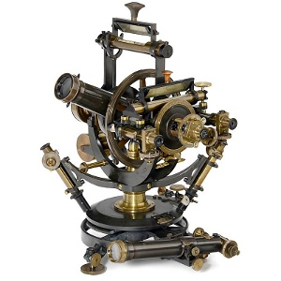
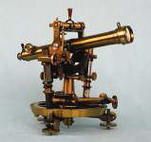
Teodoliti mekanik
Teodolit i parë mekanik daton që nga viti 1730.
Teodolit i vitit 1830

Slide 9
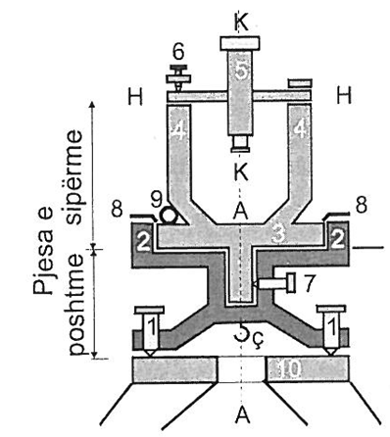
Teodoliti mekanik
Teodoliti mekanik (klasik) nuk posedon optike tjeter pos asaj te vendosur ne dylbi dhe mikroskop te thjeshte. Rrethin horizontal e ka te metalit ku rregullisht leximiet jane bere me ndihmen noniusit (vernierit). Ndertimi i teodolitit te pare shenon viti 1730 ne ndarje ne nonius 6‘.
Vidat e bazes
Limba
Alhidada
Mbajtesit e dylbise
Dylbia
Vida shtrenguese e dylbise
Vida shtrenguese e alhidades
Indeksat per lexim
Libela
Stativi (trekembeshi)
AA-Boshti vertical
HH-Boshti horizontal
KK-Boshti I kolimacionit

Slide 10
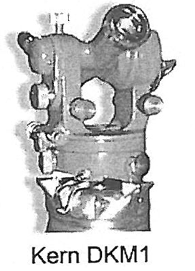
Ne gjysemen e pare te shekullit XX teodolitet mekanik zevendesohen me teodolitet optik. Ne kete kohe, ne radhe te pare rrethi horizontal prej metali zevendesohet me rrethin prej xhami, i cili imponon pasurimin e teodolitit optik me pjese tjera optike te cilat perbejne nje ndertim me te komplikuar me qellim qe leximi i matjeve te behet nga pozita e njejte e vrojtuesit. Gjithashtu kishin filluar te perdoren mikrometrat optik. Ne fakt eshte arritur nje komponim i pershtatshem i pjeseve mekanike dhe i pjeseve optike. Por ky quhet teodolit optik per te theksuar pjese shume te rendesishme, optiken e tij. Quhet edhe teodolit analog
Teodoliti elektrooptik (mekanik) per nga ndertimi eshte i ngjajshem me teodolitin optik (mekanik), por posedon ndertim te veçante te rrethit horizontal dhe vertikal per lexim digjital te te dhenave. Ky teodolit quhet digjital.

Slide 11
ESE- Kushtet e teodolitit

